Slide 1
Einführung ins Thema und das Modul 150
150 E-Business-Applikationen anpassen /
IT Service Management
Lektion 4
4.1
Beat Walter

Slide 2
Projektmethoden
Wasserfall
Genaue Spezifikation vor Implementierung
Agile
Iterativ. Zusammen mit Kunde / Nutzer
Beide Methoden haben aber bezüglich Change Control und Change Schedule ähnliche Prozesse

Slide 3
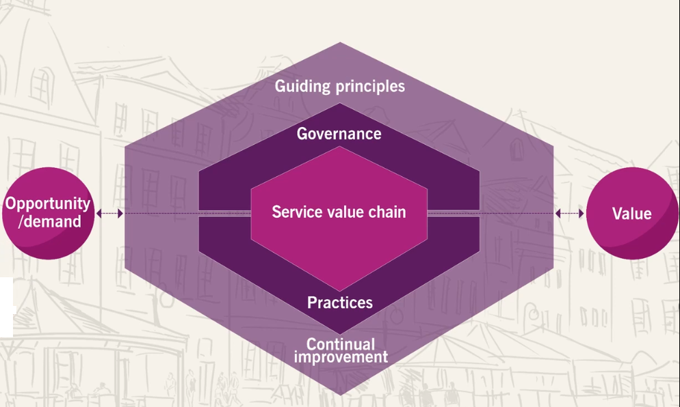
ITIL Service Value System

Slide 4
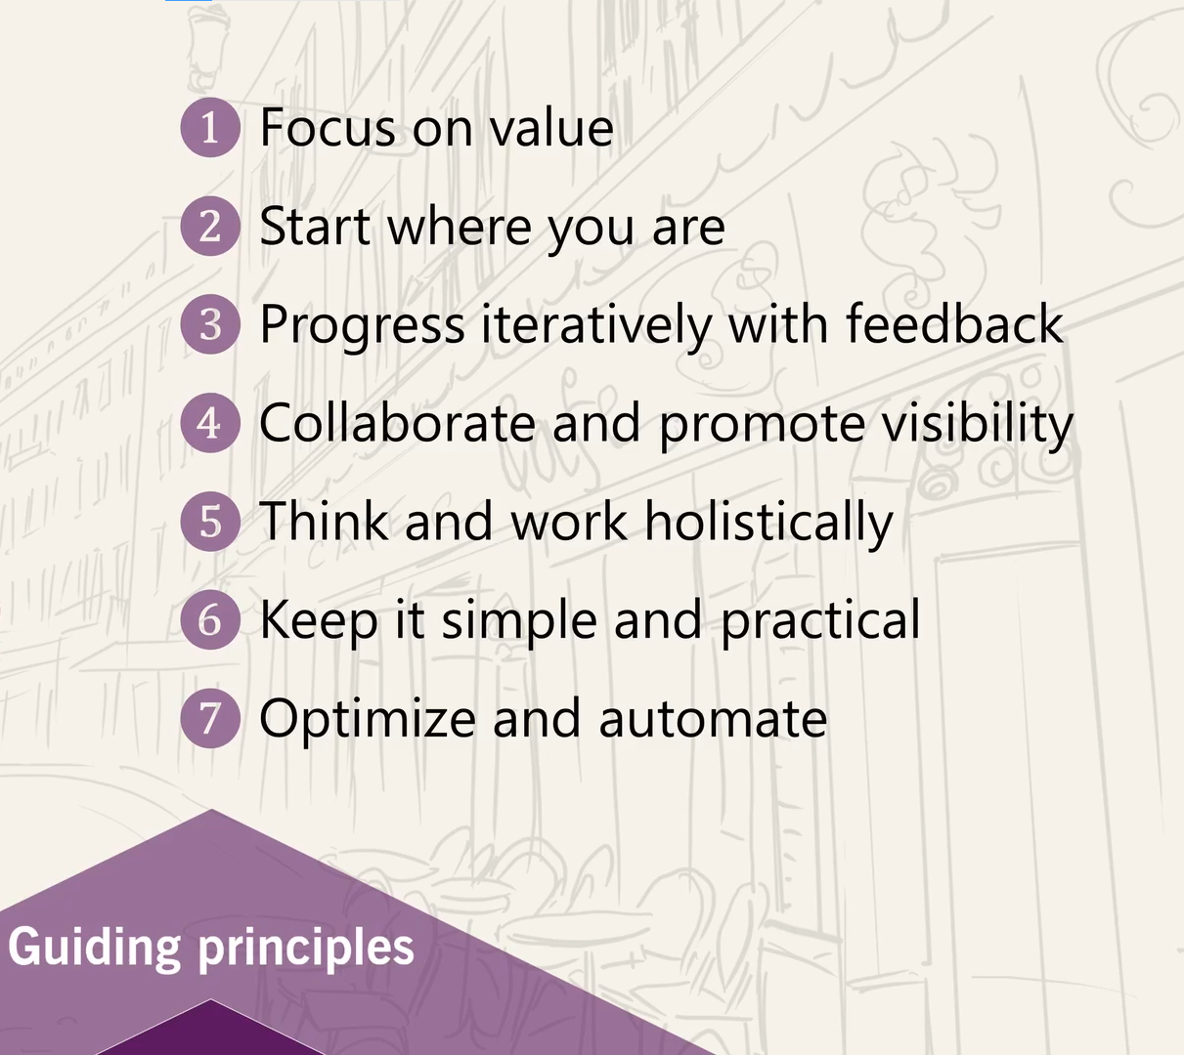
ITIL - Leitprinzipien

Slide 5
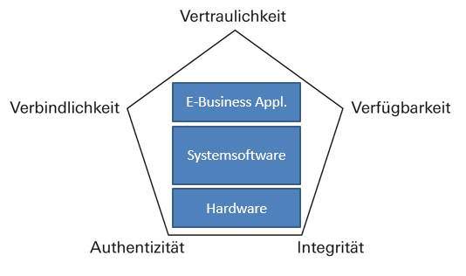
Die Sicherheits-Kriterien im Kontext der Systemarchitektur

Slide 6
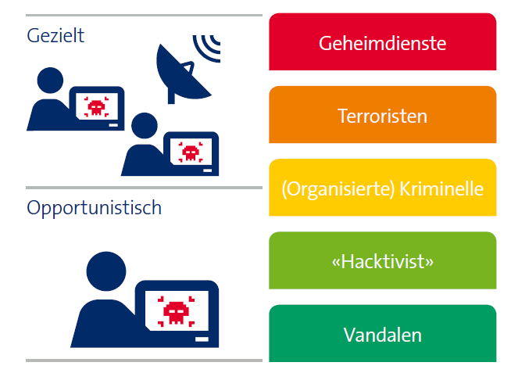
Zwei grundsätzliche Kategorien von Angreifern
«Hacktivists» sind in der Lage, hochkompetente Leute
zu gewinnen, denen es immer wieder gelingt, ganze Infrastrukturen lahmzulegen oder zumindest in ernsthafte Schwierigkeiten zu bringen.

Slide 7
Handlungsziele AB 4
HZ3 «Auswirkungen der Änderungen auf Sicherheit und Schutzwürdigkeit der Informationen bei allen beteiligten Komponenten wie Client, Webserver, Applikationsserver und Datenbankserver überprüfen und dokumentieren».
Die Vorgaben in der Modul-Identifikation geben die Handlungsfähigkeiten für dieses Handlungsziel wie folgt vor:
3.1 Kennt die Bestimmungen des Datenschutzes und der Informationssicherheit und deren Bedeutung für Web-Applikationen.
3.2 Kennt Methoden der Datenverschlüsselung und der Gewährleistung der Authentizität (HTTPS, Zertifikate).

Slide 8
Termine
Arbeitsblatt 4 und 6 KW 36
LB 1 Vorbereitung und Durchführung KW 37
Sporttag KW 38
Arbeitsblatt 7 KW 42+43
Präsentationsvorbereitung (AB7) KW 43+44
Präsentation LB3 KW 44

Slide 9
Auftrag
Video People ansehen
Video Costs and Risks ansehen
Video Guiding Principles
Arbeitsblatt 4 und 6 lesen und umsetzen. Dazu Vorlage 150_AB4und6_AuftragsVorlage.dotx in Klassenshare verwenden.
Heute Abgabe
Dokument 150_A4und6_Name1_Name2_Klasse.pdf gemäss Vorlage senden am Ende der Lektion an beat.walter@gibb.ch
Update senden möglich bis Freitag 23:59

